Slide 1
Resultados de la semana en curso y programación de la semana 07 de 2017 V1
10/02/2017
1
1
Notes:
1

Slide 2
Resultados de la semana en curso:
Comentarios generales
10/02/2017
2
2

Slide 3
Resumen semana actual N° 6
El despacho durante la semana fue en su totalidad con recursos renovables.
Las temperaturas durante la semana han sido moderadas por lo que las demandas han sido inferiores a las de las ultimas semanas y del orden de 11 GWh. menos que lo previsto.
La demanda aproximada de la presente semana será del orden de 202 GWh.
Hubo algunas precipitaciones en las cuencas del río Negro las que están produciendo que Terra tenga aportes del orden del turbinado a pleno.
En la actualidad se están produciendo lluvias intensas en el río Negro y en la cuenca inmediata y media de SG

Slide 4
Perspectivas para la semana 07
A la fecha existen algunos pronósticos de precipitaciones para este fin de semana. Los mismos varían en su ubicación dependiendo del modelo que se observe.
Dichas precipitaciones abarcan las cuencas del río Negro y Salto Grande
Las previsiones de temperaturas indican que las mismas continuaran siendo moderadas durante toda la semana, por lo que se esperan demandas similares a las de la presente semana.
Se comenzaran a reparar los mandos de los interruptores de unidad de Terra con lo que se eliminarían las restricciones referidas a las entradas en servicio de las unidades.
Se continúan tratando de coordinar las pruebas de disponibilidad para la conversora de Melo.

Slide 5
Modelos
OPERGEN/CPC
  El caso libre sin lluvias, realiza un despacho con Bonete a Pleno, efectuando un vertido técnico para Baygorria a pleno, luego despacha Palmar hasta pleno cerrando la demanda con Salto Grande siendo el valor de agua de Palmar escasamente menor que el de Salto Grande.
  El caso donde no se le permitió verter a Bonete realiza un despacho similar dejando las cotas de los lagos de Palmar Y Salto Grande en 37.30m y 35.27m respectivamente.
  El caso con lluvias durante el fin de semana mantiene Terra a pleno y prioriza Salto Grande antes que Palmar
SimSEE
  El caso libre sin lluvias, encuentra un equilibrio entre los valores del agua de las tres centrales al principio de la semana y sobre el final valoriza apenas más barata a Bonete, no realiza el vertido técnico en Bonete que realiza el CPC y deja las cotas de Salto, Bonete y Palmar en 34.08m, 79.09m y 37.37m respectivamente.
  El caso libre con aportes con lluvias, encuentra un equilibrio entre las tres centrales dejando las cotas de los lagos de Salto Grande, Bonete y Palmar en 34.11m, 79.35m y 37.54m respectivamente.
  Se corrió un tercer caso con aportes sin lluvia al que se le impuso que Bonete generara a pleno y dejo las cotas de los lagos de Salto Grande, Bonete y Palmar en 34.42m, 78.97m y 38.14m respectivamente. La diferencia de costos entre este caso y el caso libre es insignificante.
  Caso con lluvias, no utiliza Terra y prioriza Salto Grande

Slide 6
DESPACHO PROPUESTO
En función de los comentarios anteriores, de las lluvias que se están produciendo y los pronósticos se propone un despacho hasta el lunes:
Terra a pleno
Salto Grande hasta pleno
Palmar cierra demanda

Slide 7
Resultados de la semana en curso:
Comparación ejecutado-programado
.
10/02/2017
7
7

Slide 8
Datos globales semanales

Slide 9
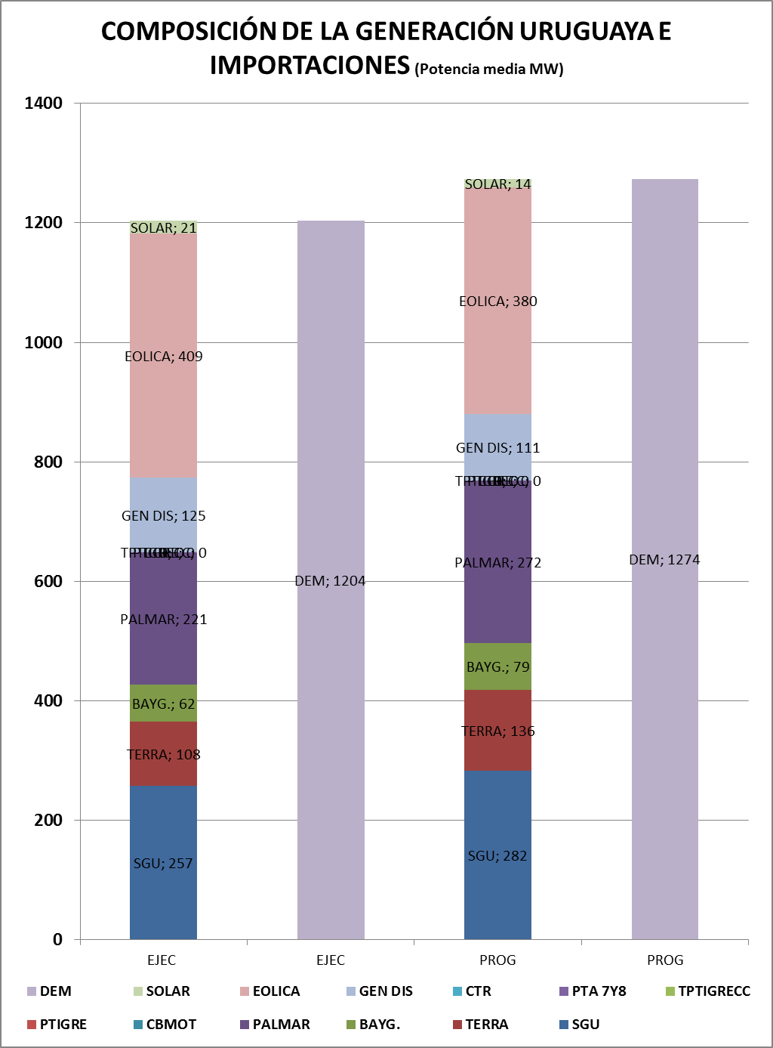
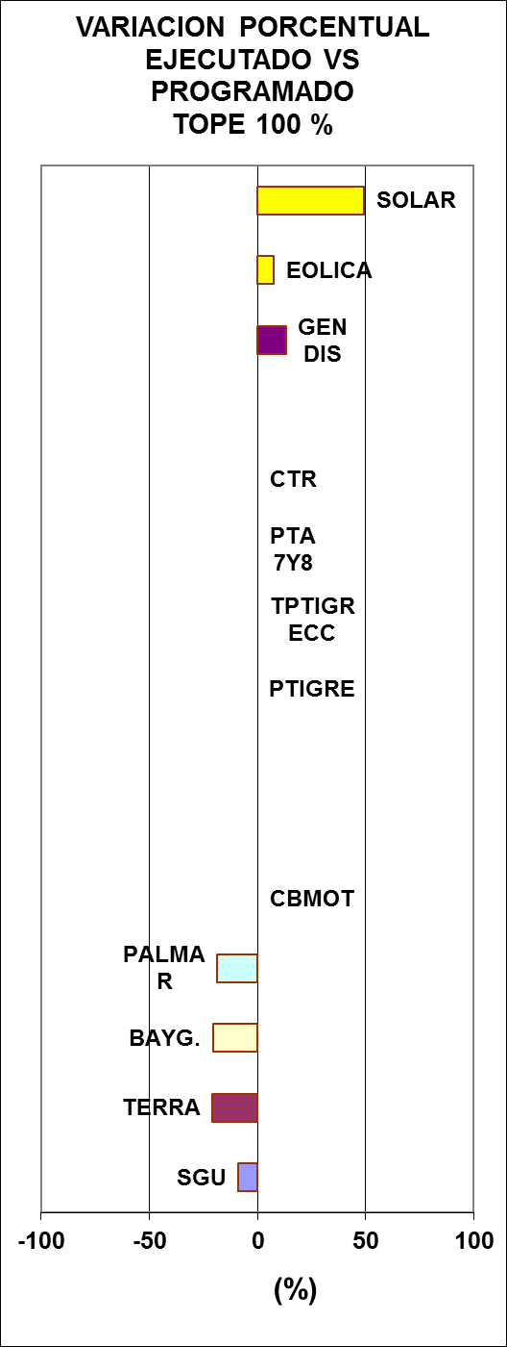
Datos globales semanales (jueves) Comparación previsto-ejecutado producción

Slide 10
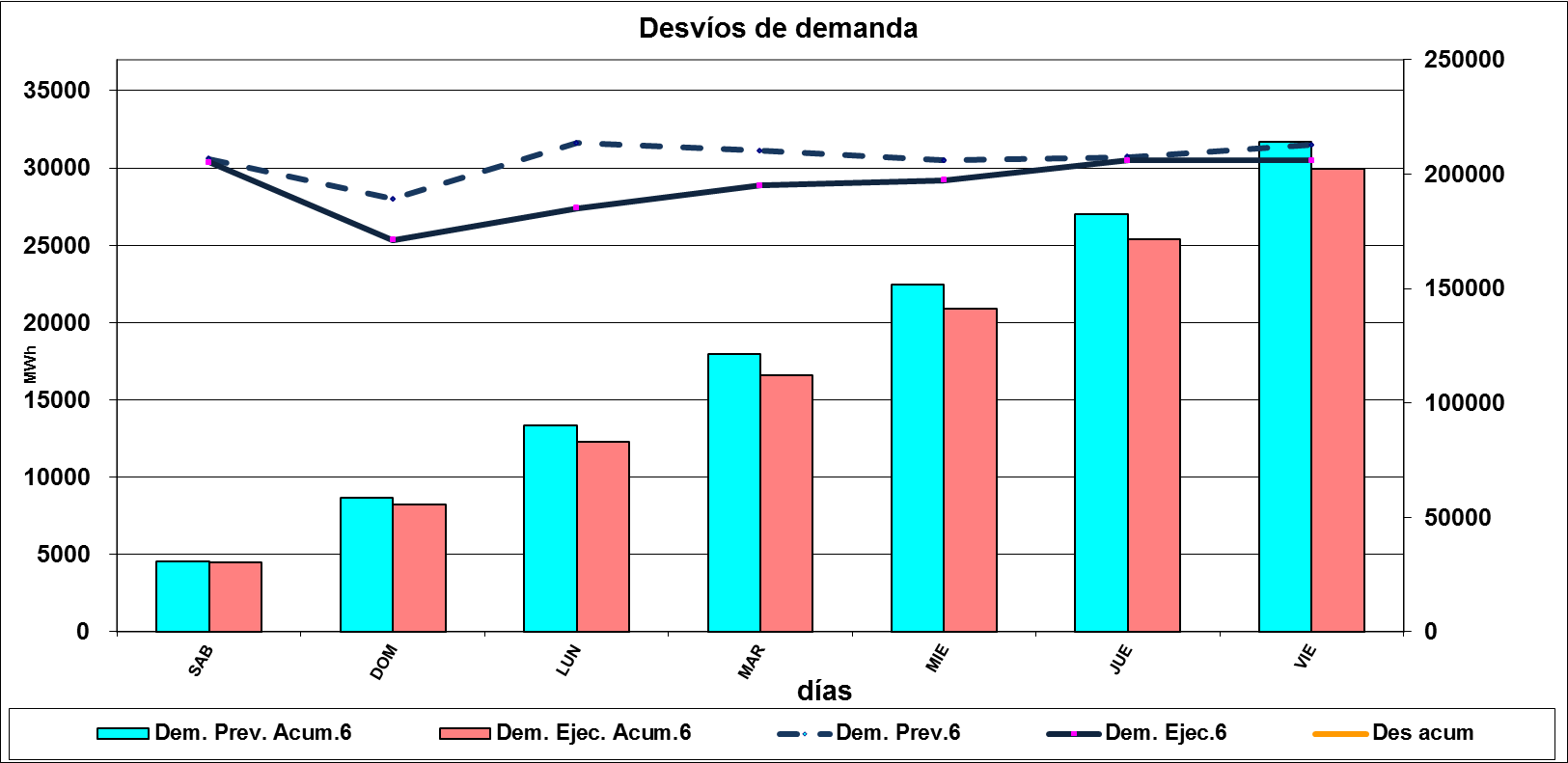
Evolución de la demanda

Slide 11
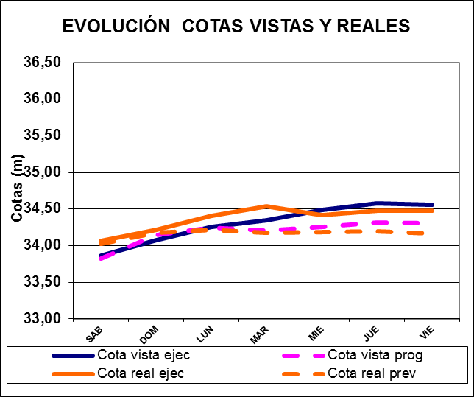
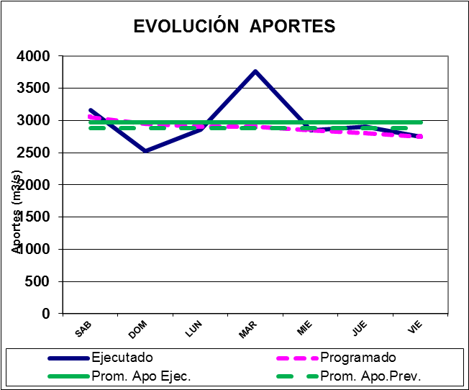
COMPARATIVO DE APORTES DE CENTRALES HIDRAULICAS
SALTO GRANDE

Slide 12
RIO NEGRO

Slide 13
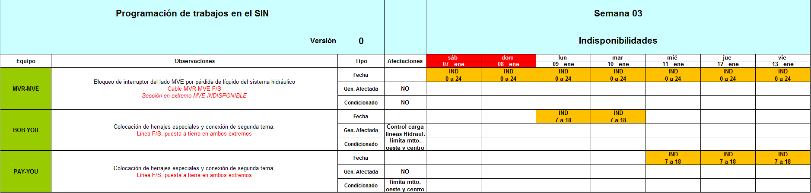
Previsión aportes Salto Grande (Fuente CTM,)

Slide 14
Semana próxima
10/02/2017
14
14

Slide 15
Previsiones de generación eólica fecha 03/02/17 (viernes)

Slide 16
Previsiones de generación eólica fecha 09/2 (jueves)

Slide 17
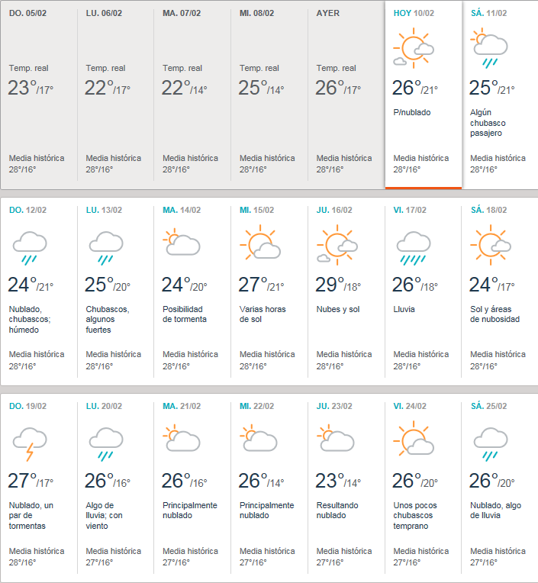
Previsión temperaturas (Accuweather, viernes)

Slide 18
Precipitaciones previstas para los próximos días, Fuente INMET (actualizado viernes)

Slide 19
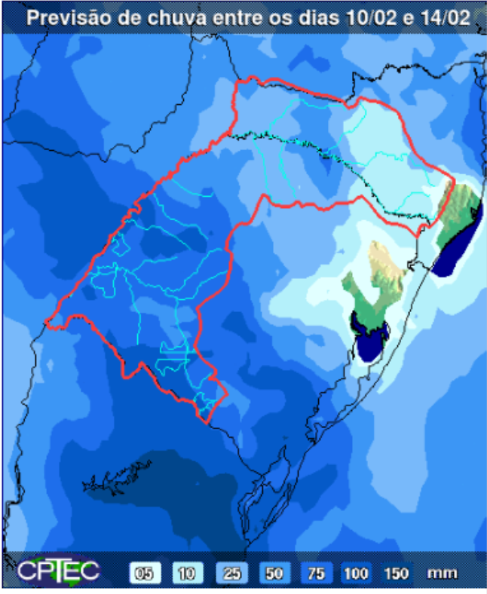
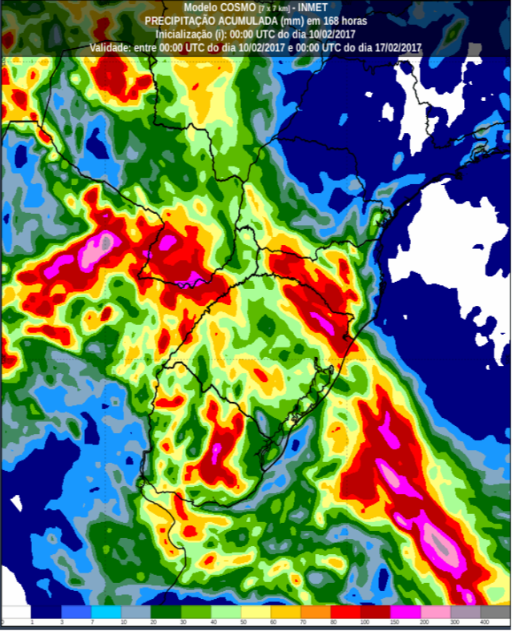
Previsión precipitaciones acumuladas CPTEC e INMET (viernes)

Slide 20
Programación semanal
2017-7
10/02/2017
20
20
Notes:
20

Slide 21
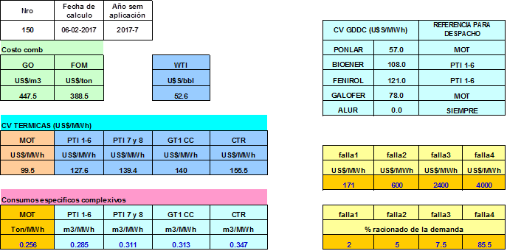
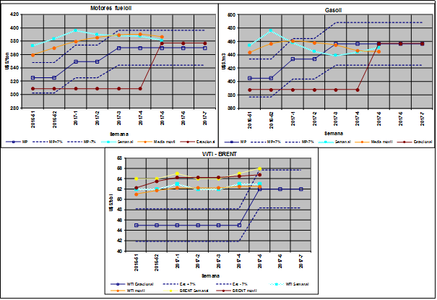
COSTO GENERACIÓN TÉRMICA

Slide 22
MODELOS

Slide 23
Resumen de Casos

Slide 24
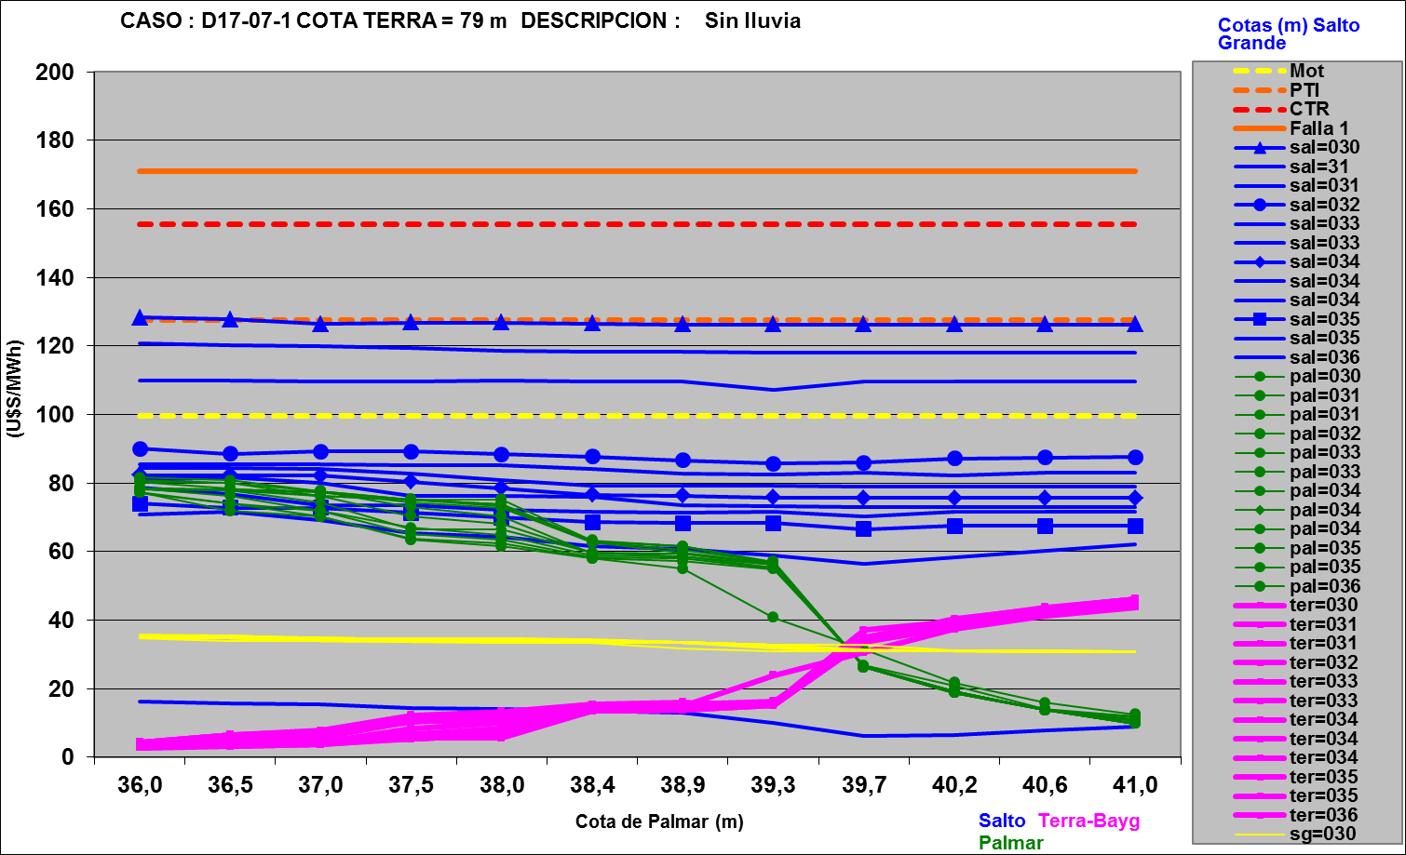
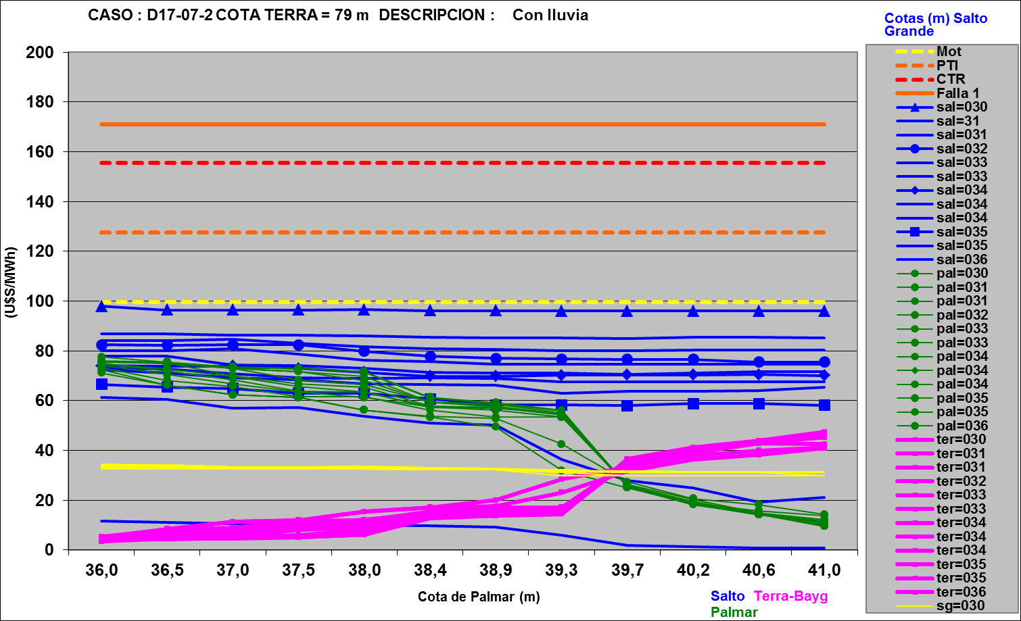
MEDIANO PLAZO

Slide 25
CPC, caso sin vertido en Terra

Slide 27
CPC, caso sin vertido en Terra

Slide 29
Caso libre con lluvias

Slide 31
SimSEE libre S/E

Slide 33
Ídem anterior pero con Terra a pleno

Slide 35
Ídem anterior pero con Terra y Baygorria a pleno

Slide 37
Caso con lluvias

Slide 39
Caso libre sin lluvias y Salto Binacional

Slide 41
Mensual
No aporta información a la programación de la semana 06/17

Slide 42
Ejercicio valorización recursos hidráulicos
En caso de tomar el SimSEE como base los valores propuestos son los siguientes:
  Bonete 27.9 U$S/MWh.
  Salto y Palmar 31.5 U$S/MWh.

Slide 43
Programa de generación de la semana 07/17:
10/02/2017
43
43

Slide 44
Semanal

Slide 45
Datos energéticos diarios

Slide 46
Datos hidráulicos diarios

Slide 47
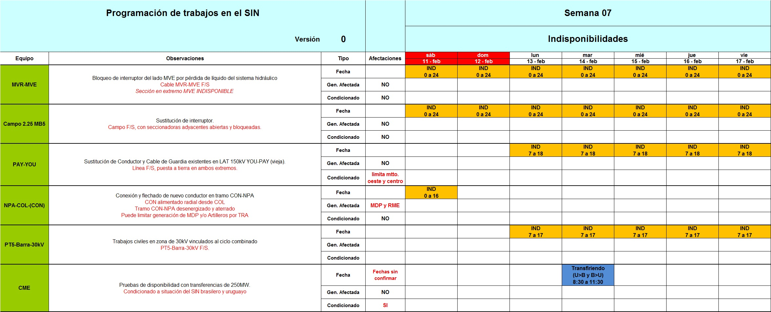
Principales trabajos en la red de Transmisión

